Slide 1
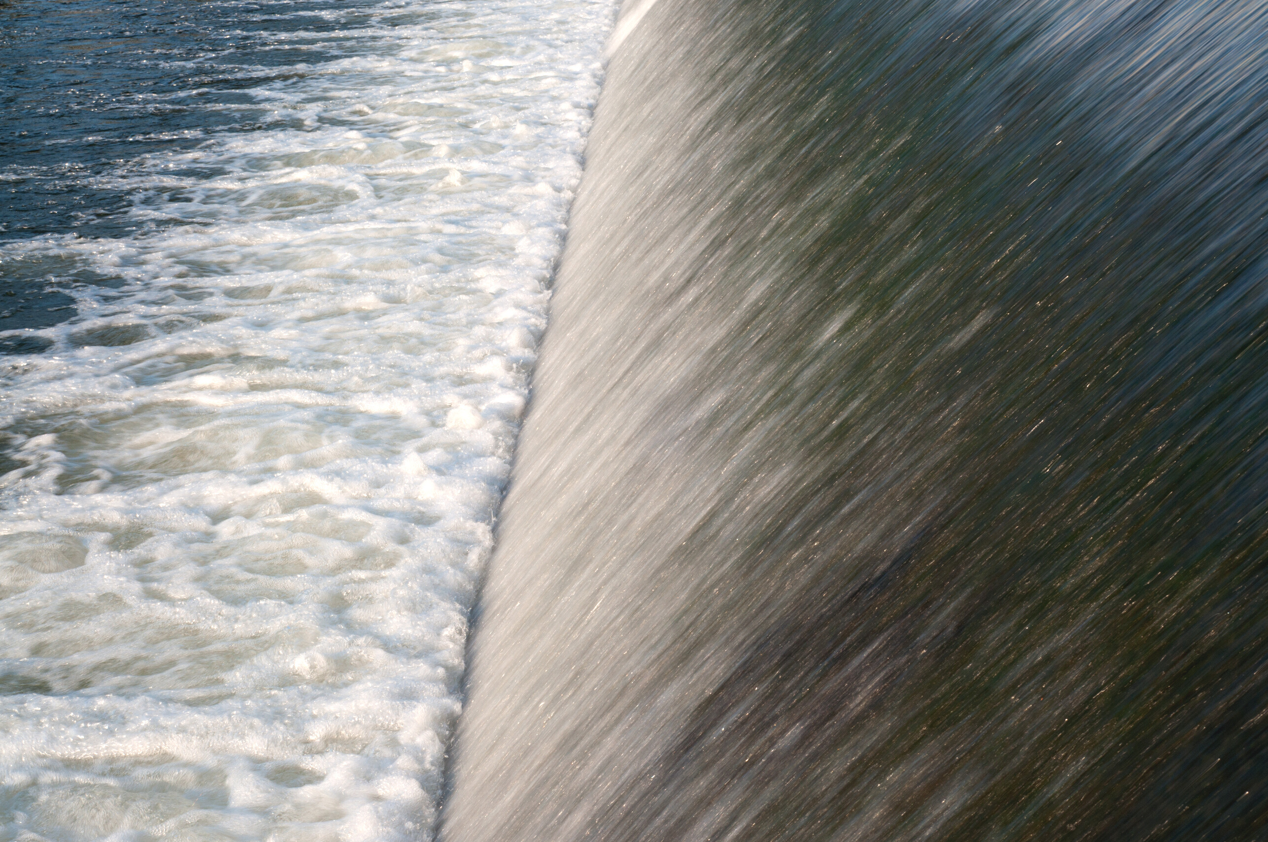









POLUIÇÃO DA ÁGUA E SOLO: CAUSAS E CONSEQUÊNCIAS
Gerência de Gestão Participativa e Capacitação
Lovania Werlang
Técnica em Recursos Hídricos - AESA

Slide 2
1 - ASPECTOS CONCEITUAIS DE POLUIÇÃO AMBIENTAL
Conceitos de:
1.1 - Meio ambiente
1.2 – Poluentes
1.3 - Poluição e contaminação do meio ambiente
1.4 - Controle da poluição ambiental;
2 - POLUIÇÃO DA ÁGUA
2.1 - Tipos de poluição
2.2 - Causa e consequências da poluição na água
2.3 - Fontes poluidoras
2.4 - Formas de controle da poluição da água
3 - POLUIÇÃO DO SOLO
3.1 - Usos e ocupação do solo
3.2 - Tipos e fontes de poluição
3.3 - Causa e consequências da poluição no solo
3.4 – Formas de controle da poluição do solo

Slide 3
1.1 - Meio ambiente
a) Conjunto de fatores físicos, químicos e biológicos que cerca os seres vivos, influenciando-os e sendo influenciado por eles.
b) Pode ser entendido também como o conjunto de condições que permitem abrigar e reger a vida em todas as suas formas
Por exemplo: Os ecossistemas que existem na Terra.

Slide 4
A modificação do meio ambiente iniciou com evolução do homem
Coletor
Cultivador
Criador
Caçador
Estocar, modificar, . . .

Slide 5
Resultado desta evolução
- Domínio do homem sobre os demais seres
- Urbanização
- Desmatamento
Ex: domínio do fogo → 1ª poluição atmosférica
Quebra do equilíbrio entre
os seres vivos e o
ambiente em que vivem

Slide 6
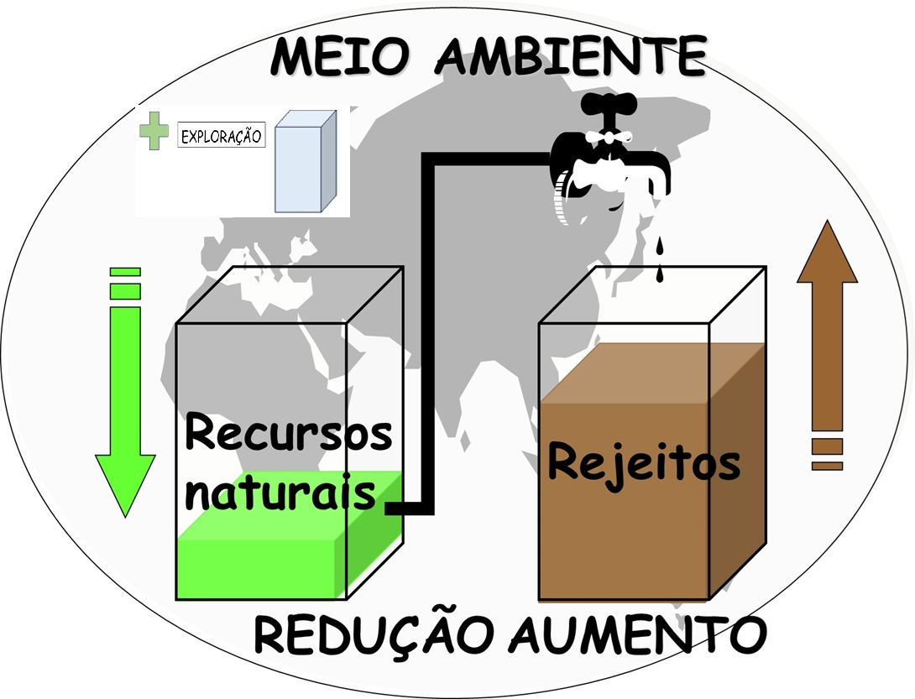
Planeta Terra - Sistema Fechado

Slide 7
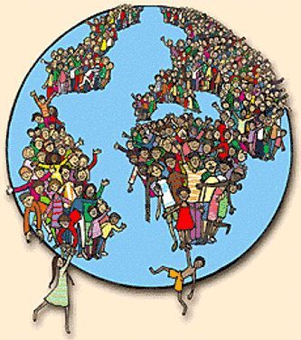
GRANDE PROBLEMA DA CONTAMINAÇÃO/POLUIÇÃO DA ÁGUA E DO SOLO SÃO:
1º EXISTIMOS – VIVEMOS – população mundial 8,2 bilhões

Slide 8
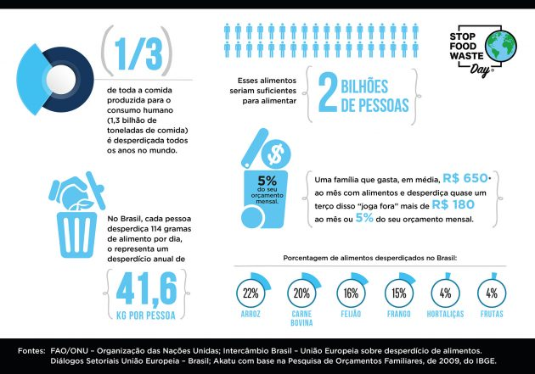
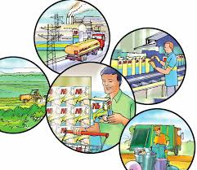
2º TABALHAMOS - CONSUMIMOS – DESTRUÍMOS

Slide 9

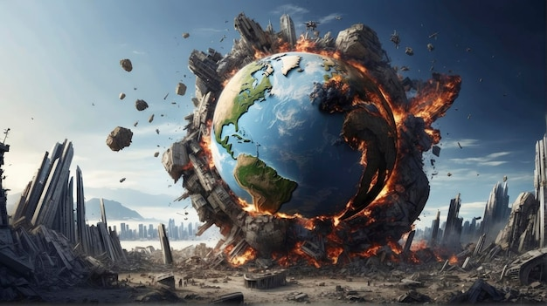
?
Quais são os reflexos destes erros?
PLANETA DESEQUILIBRADO
PLANETA EQUILIBRADO

Slide 10
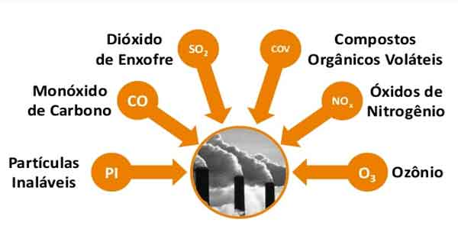
1.2 – Poluentes
Poluentes é tudo o que polui.
É o resultado de todas as atividades humanas feita de forma errada.
Podem ser:
Na forma de partículas.

Slide 11
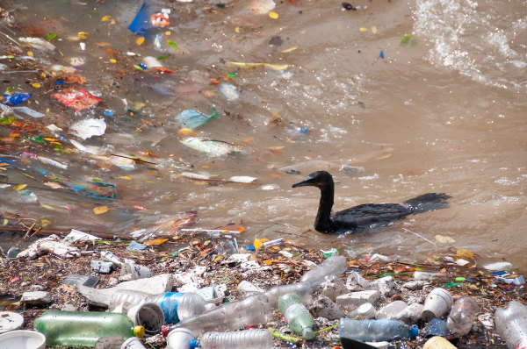
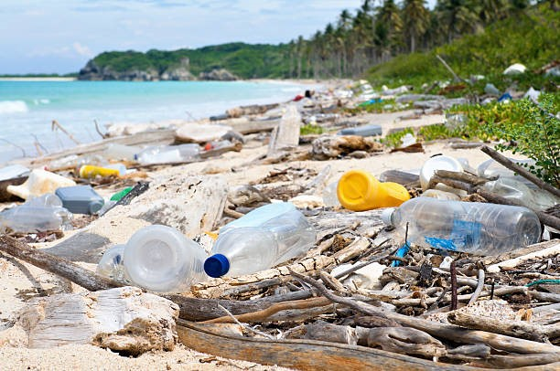
Podem ser:
Na forma solida.
O descarte inadequado de resíduos sólidos, como lixo doméstico, produtos químicos e resíduos industriais, pode levar à contaminação da água e do solo.

Slide 12
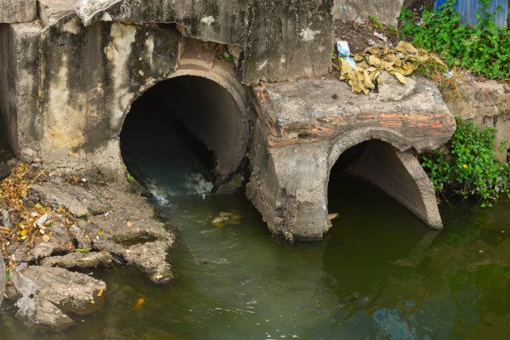
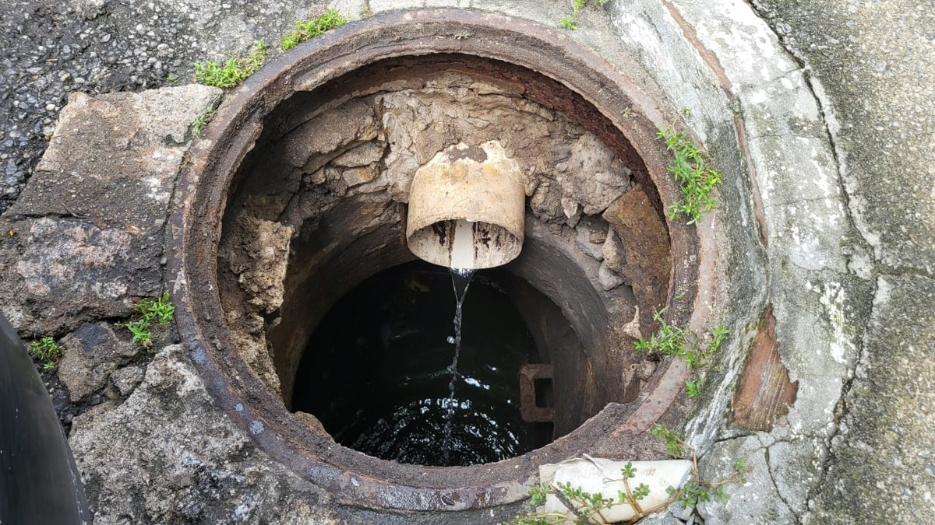
Podem ser:
Na forma liquida.
A poluição da água é qualquer alteração altere a qualidade da água.
Esse impacto ambiental é resultante especialmente da ação humana.

Slide 13
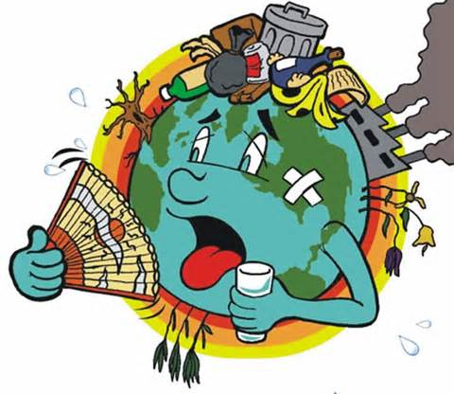
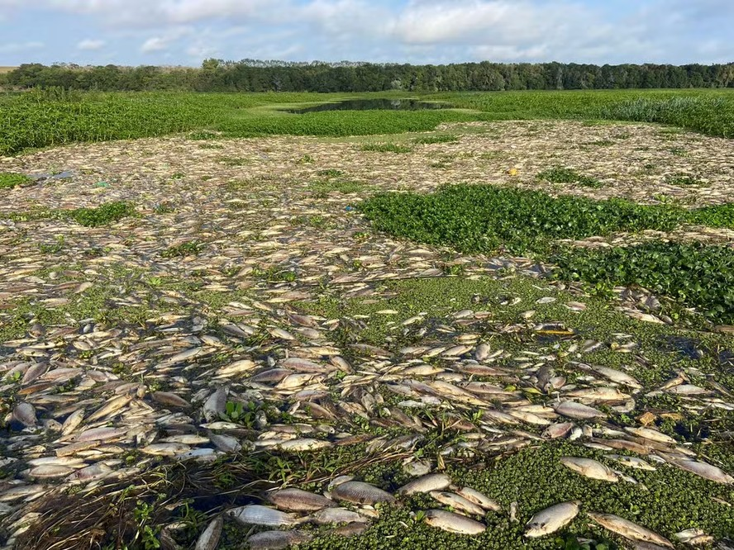
1.3 - Poluição e Contaminação do meio ambiente
Poluição: Ocorre quando as concentrações de um composto, elemento, ou produto causa efeitos nocivos, prejudiciais ao ambiente ou aos seres que habitam esse ambiente.

Slide 14
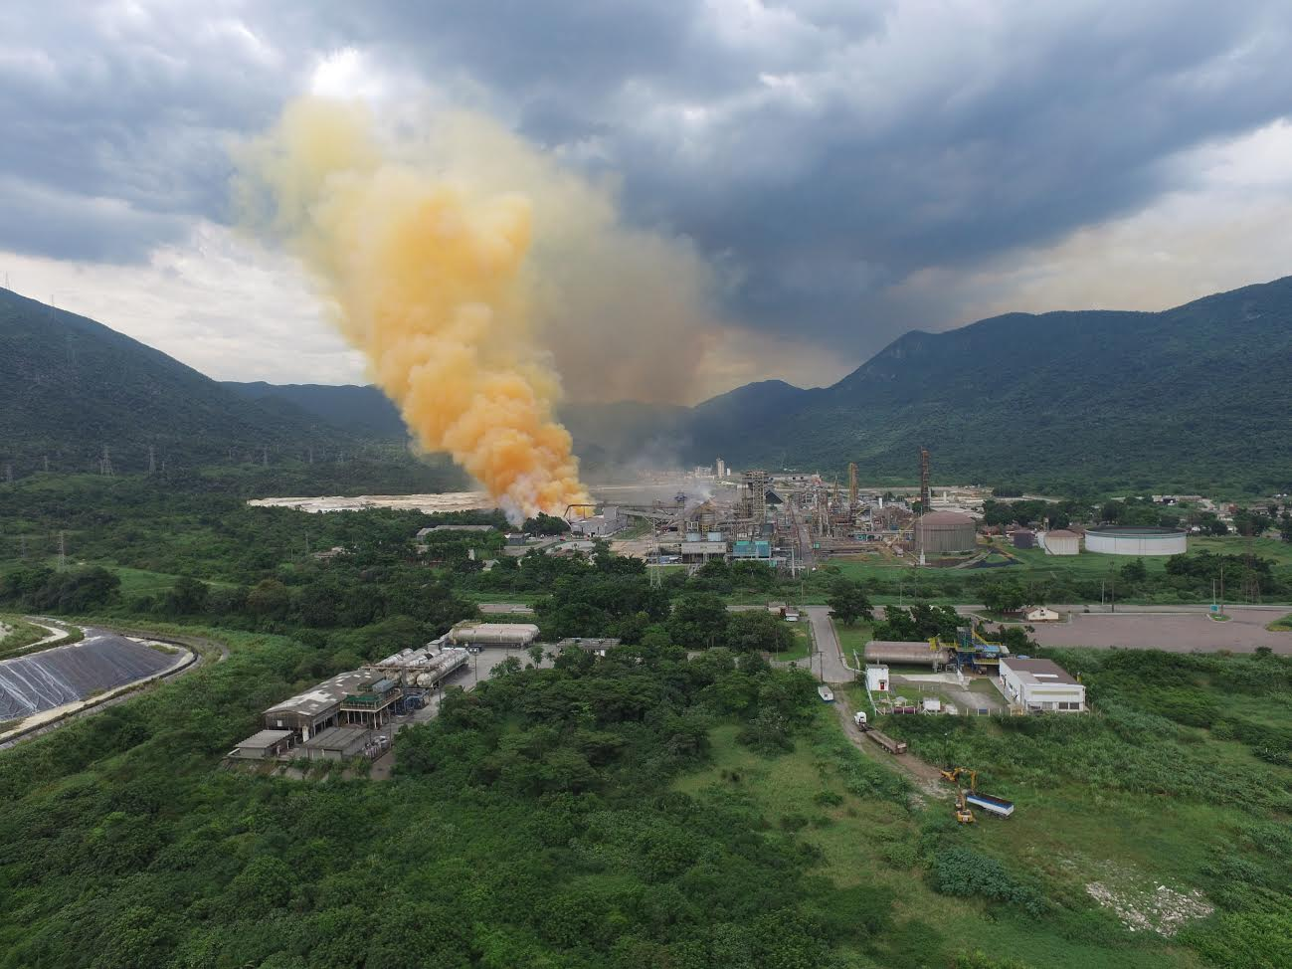
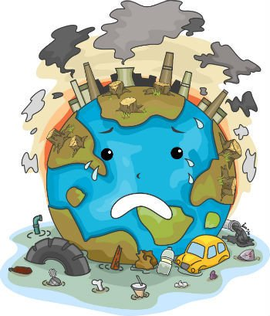
Contaminação: Ocorre quando as concentrações de um composto, elemento, energia etc. estão acima daquelas consideradas normais para o ambiente

Slide 15
1.4 - Controle da poluição ambiental
O controle da poluição requer medidas preventivas e corretivas.
PREVENTIVAS:
- Coleta e tratamento de esgotos;
- O controle de emissões pelas industriais;
O uso adequado de fertilizantes e pesticidas;
A preservação de áreas ambientalmente sensíveis
O disciplinamento do uso do solo e das atividades humanas.

Slide 16
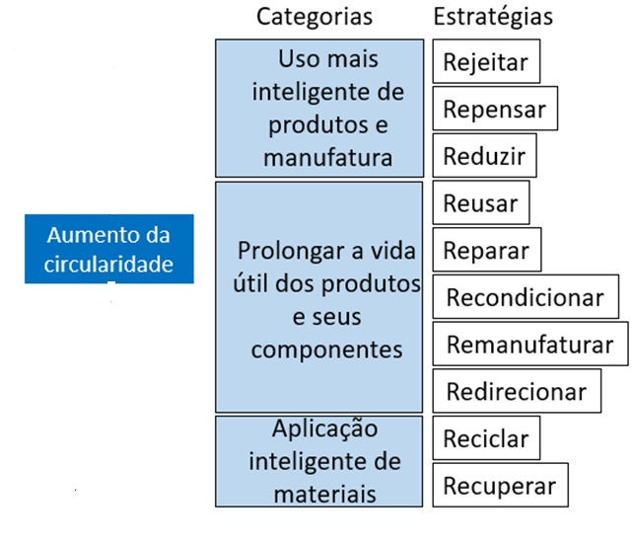
CORRETIVAS:
A estratégia é:
A natureza é sábia.
Biorremediação

Slide 17
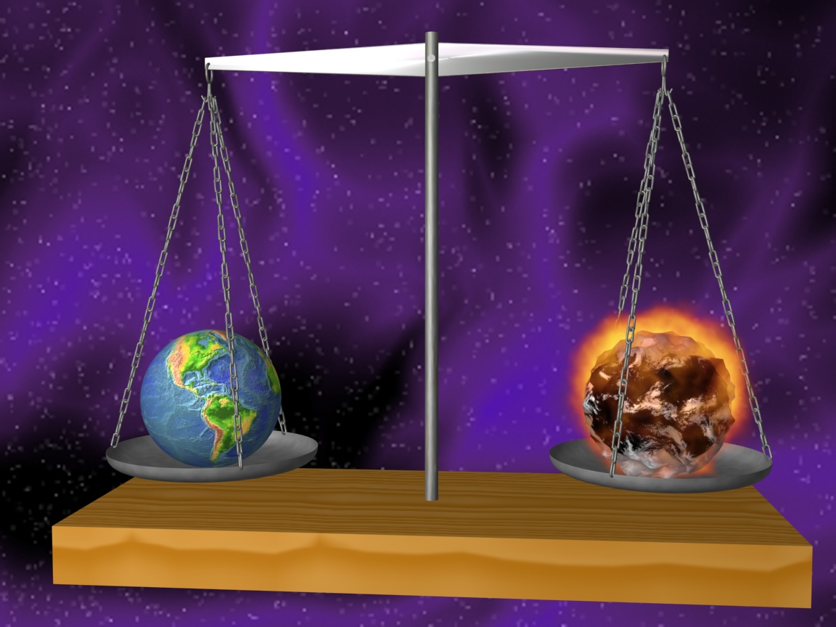
Que planeta você quer viver?

Slide 18
2 - POLUIÇÃO DA ÁGUA
Poluição da água é a degradação da qualidade da água a ponto de:
Prejudicar a saúde, a segurança e o bem-estar da população;
Criar condições adversas às atividades sociais e econômicas;
Afetar desfavoravelmente a biota;
Afetar as condições estéticas ou sanitárias do meio ambiente.

Slide 19
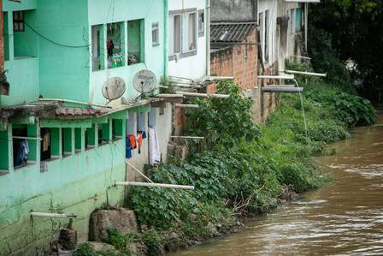
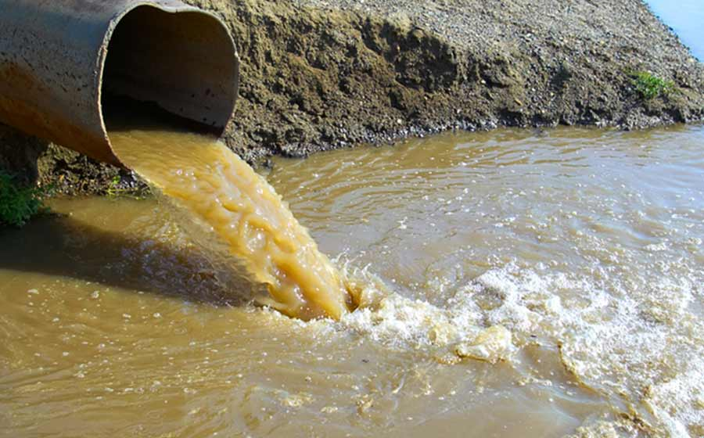
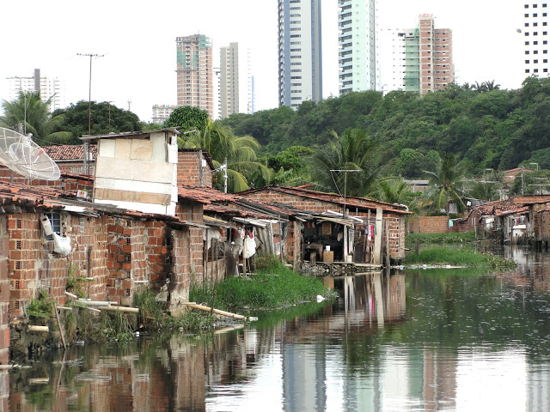
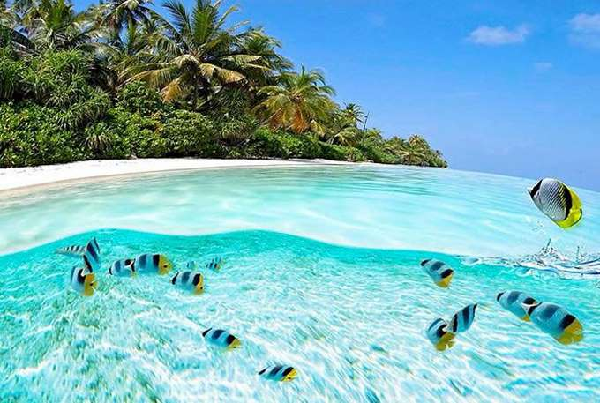
Água poluída
Água não poluída

Slide 20
2.1 - Tipos de poluição da água
- Esgoto doméstico.
- O petróleo é um dos maiores poluentes dos mares e é um produto altamente tóxico;
- Chorume.
- Poluição química (Pesticidas).
- Óleo de cozinha.
- Remédio (antibióticos)
- Metais pesados.

Slide 21
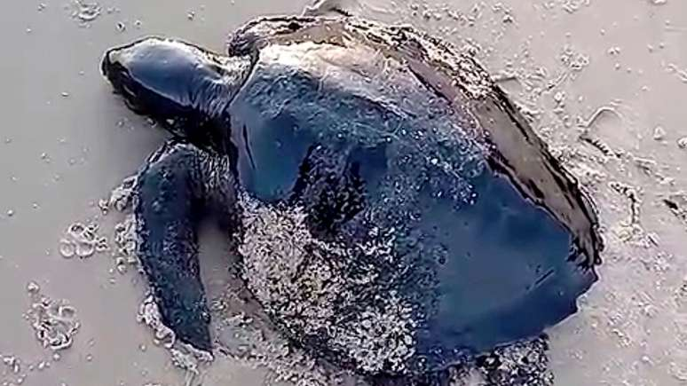
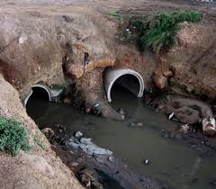
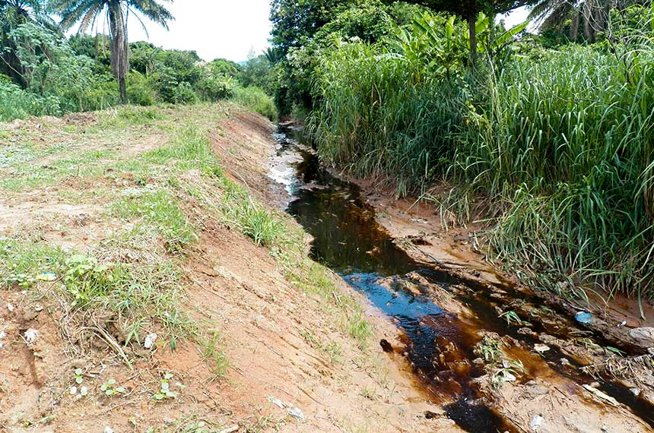
Danos causado pelo derramamento de petróleo no mar
Formação de uma barreira que impede a passagem da luz e calor, interferindo diretamente na realização de fotossíntese. Animais podem morrer por asfixia e ter o equilíbrio térmico afetado.
Chorume
Esgoto doméstico

Slide 22
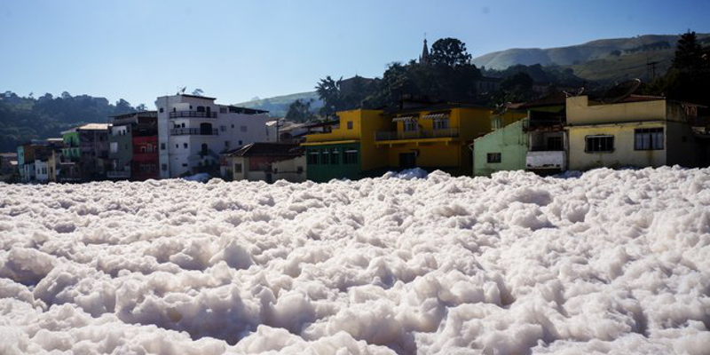
Poluição química (Pesticidas, Herbicidas e inseticidas).
Produto químico usado na indústria e agricultura, descartados sem tratamento adequado.

Slide 23
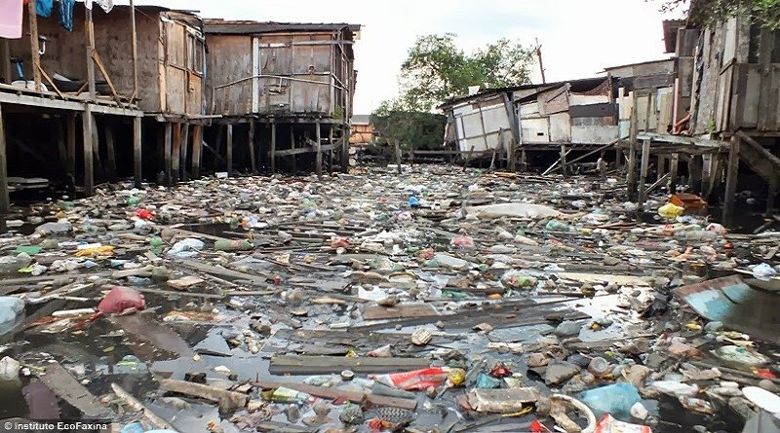
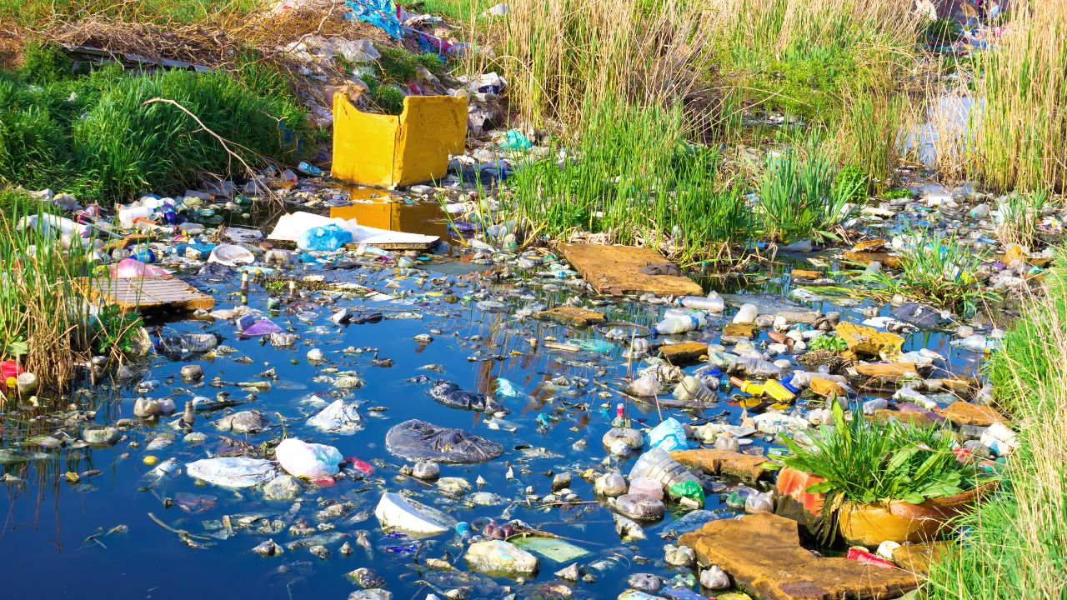
Resíduos sólidos
Descarte de resíduos sólidos diretamente no rio.

Slide 24
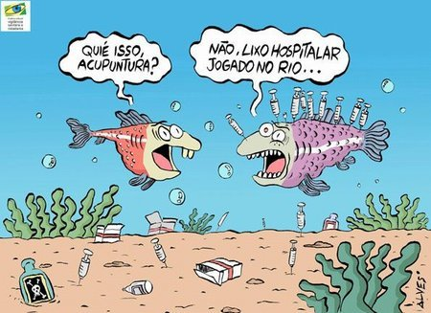

- Metais pesados.
Remédio (antibióticos)
Resíduos hospitalares

Slide 25
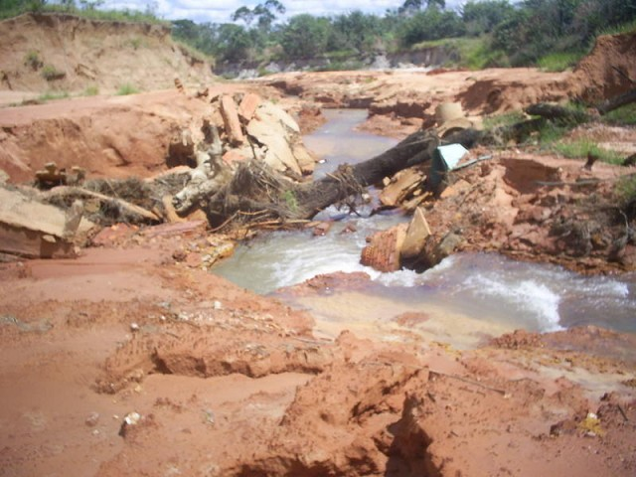
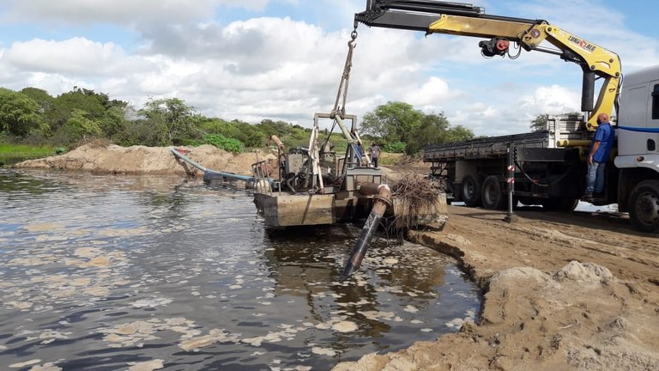
Extração da argila e areia
A atividade de mineração é, por natureza, causadora de impactos ambientais, alguns facilmente notáveis, como modificações do relevo, erosões, contaminação das águas, geração de poeiras, emissões gasosas, assoreamentos de cursos d’água, entre outros.
Extração de areia no rio Paraíba

Slide 26
2.4 - Formas de controle da poluição da água
O processo de despoluição é relativamente simples, porém exige esforços e muito dinheiro para a sua realização.
Geralmente, para despoluir um rio, o primeiro passo é garantir que nenhum esgoto e resíduos sólidos seja lançado sem o devido tratamento.
Para isso, é essencial o investimento em novas estações de tratamento. Além de tratar o esgoto lançado, é importante criar campanhas de conscientização da população.

Slide 27
2.4 - Formas de controle da poluição da água
Os processos de tratamento são:
1 - Processos físicos – retirada de todos os resíduos sólidos;
2 - Processos químicos – Utilização de produtos químicos;
3 - Processos biológicos - Biorremediação (induzir o processo ou deixar que a natureza faça o trabalho).
A melhor atitude é não poluir.

Slide 28
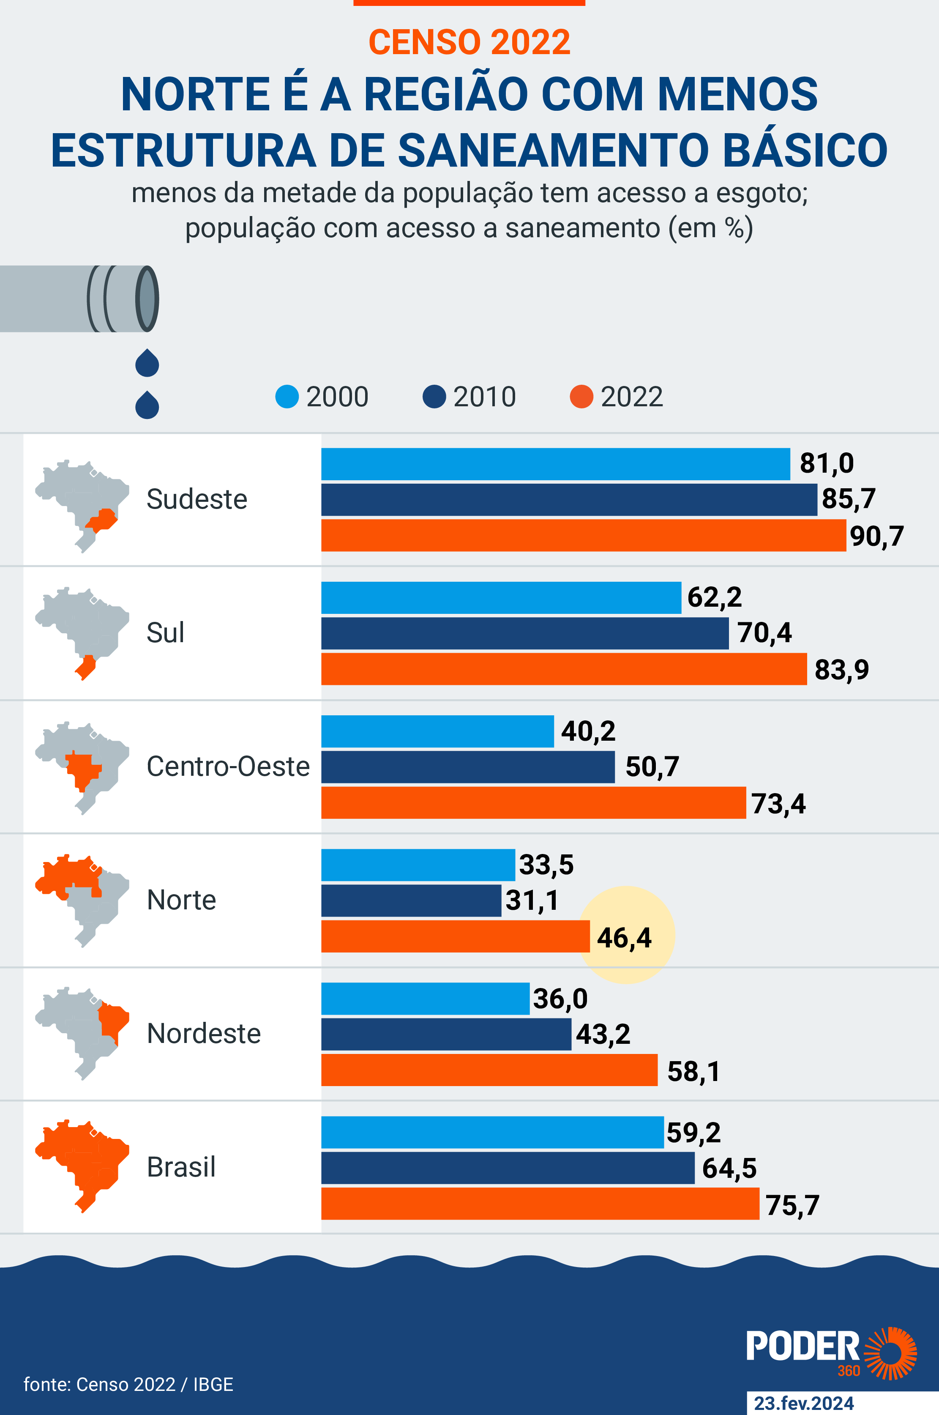
CENSO 2022

Slide 29
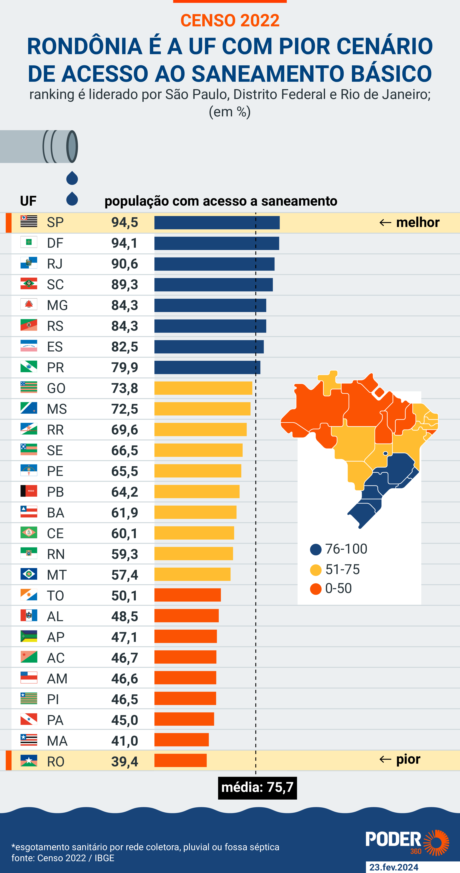
14º posição

Slide 30
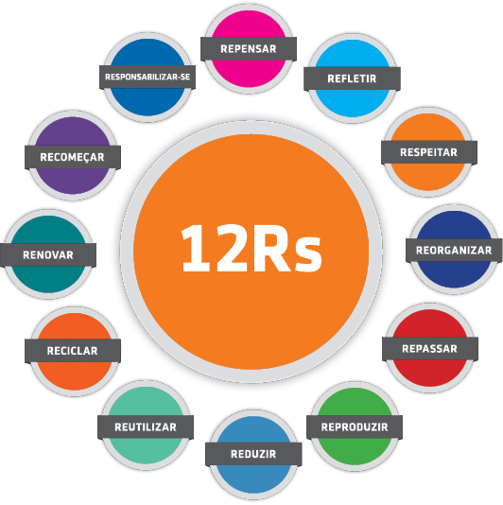
Os Rs da sustentabilidade

Slide 31
3 - POLUIÇÃO DO SOLO
O que é poluição do solo?
A poluição do solo ocorre pelo contato de resíduos sólidos, líquidos, efluentes e produtos químicos em contato com a superfície do solo, podendo infiltrar e atingir, o subsolo e o lençol freático, causando riscos à saúde ou tornar a terra inútil.

Slide 32
3.1 - Usos e ocupação do solo
Uso e ocupação do solo pode ser entendido como, a forma pela qual o espaço geográfico está sendo ocupado pelo ser humano, para desenvolve suas atividades.
Dependendo da forma como é uso/ocupado tem grande impacto sobre os ecossistemas e os recursos naturais, incluindo a água e o solo.
A Lei de Parcelamento do Solo/79, Código de Meio Ambiente/81 e Plano Diretor das cidades
Lei Complementar nº 166, de 29 de abril de 2024 – João Pessoa
SERÁ QUE OS MUNICÍPIOS SE PREOCUPAM MESMO COM O ORDENAMENTO DO SOLO?

Slide 33
3.2 - Tipos e fontes de poluição
Existem duas fontes responsáveis pela poluição do solo
a) Fontes pontuais e;
b) Fontes difusas

Slide 34
a) Fontes pontuais
Essa fontes são de fácil identificação.
Correspondem às fontes que podem ser relacionadas a um ponto específico de descarga. São fontes facilmente identificadas.
É o caso, por exemplo, de um encanamento com vazamento ou a presença de uma vala de esgoto em local inadequado, lixões, cemitérios, agrotóxico, etc.

Slide 35
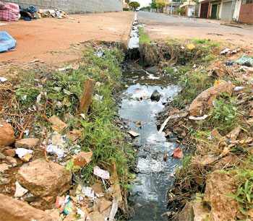
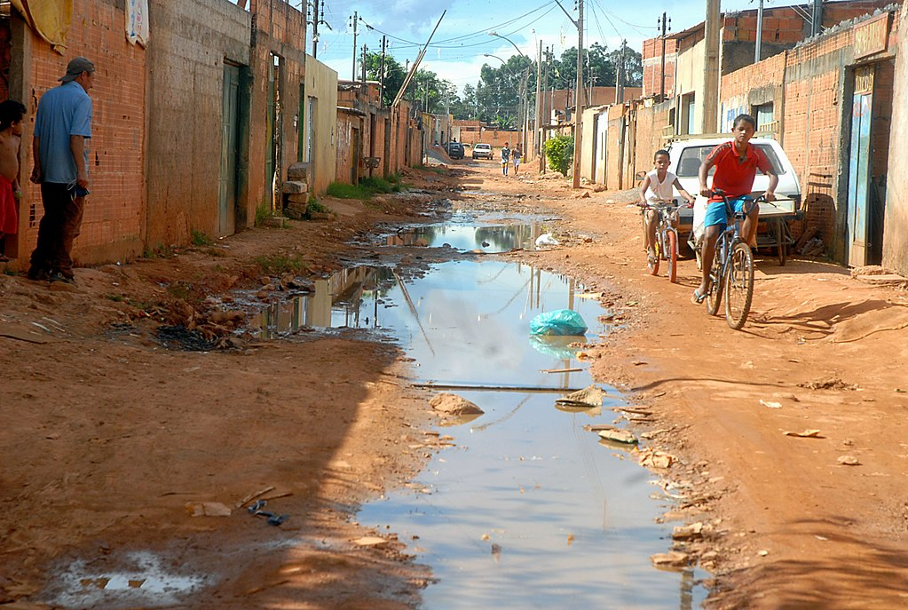
- Vala de esgoto

Slide 36
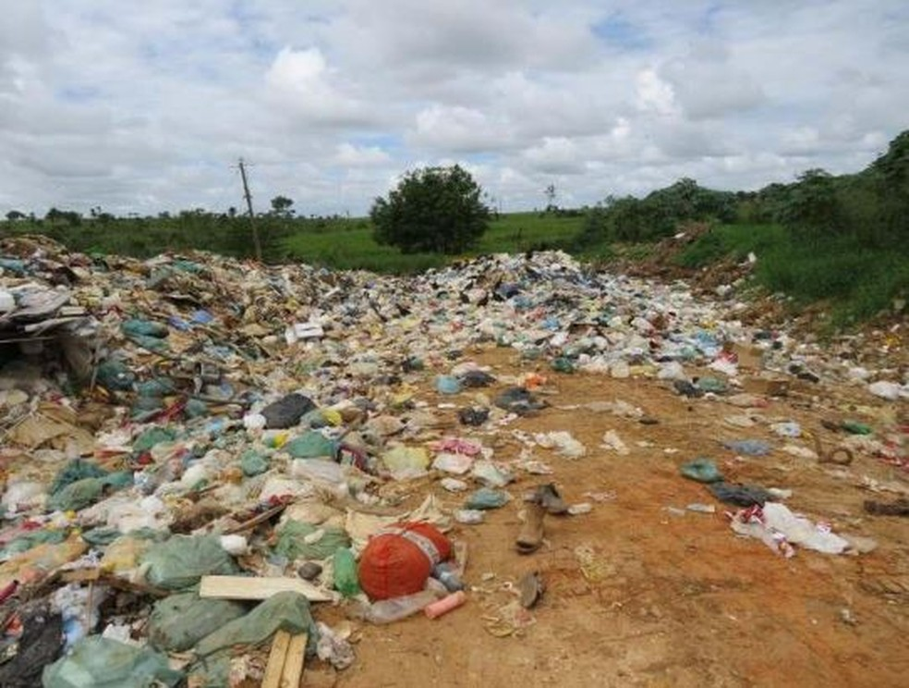
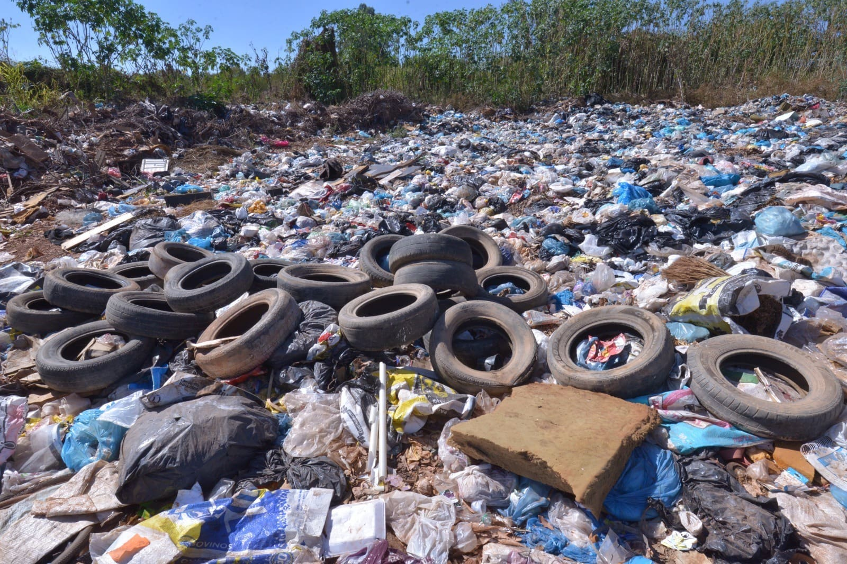
- Resíduos sólidos (lixões)

Slide 37
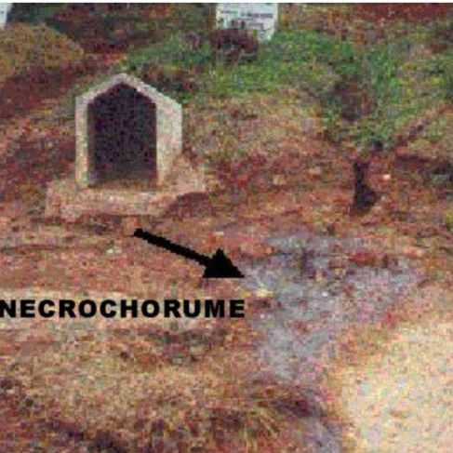
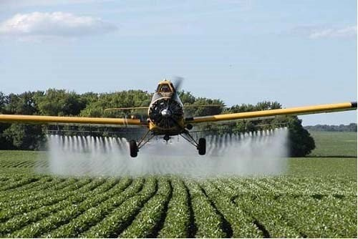
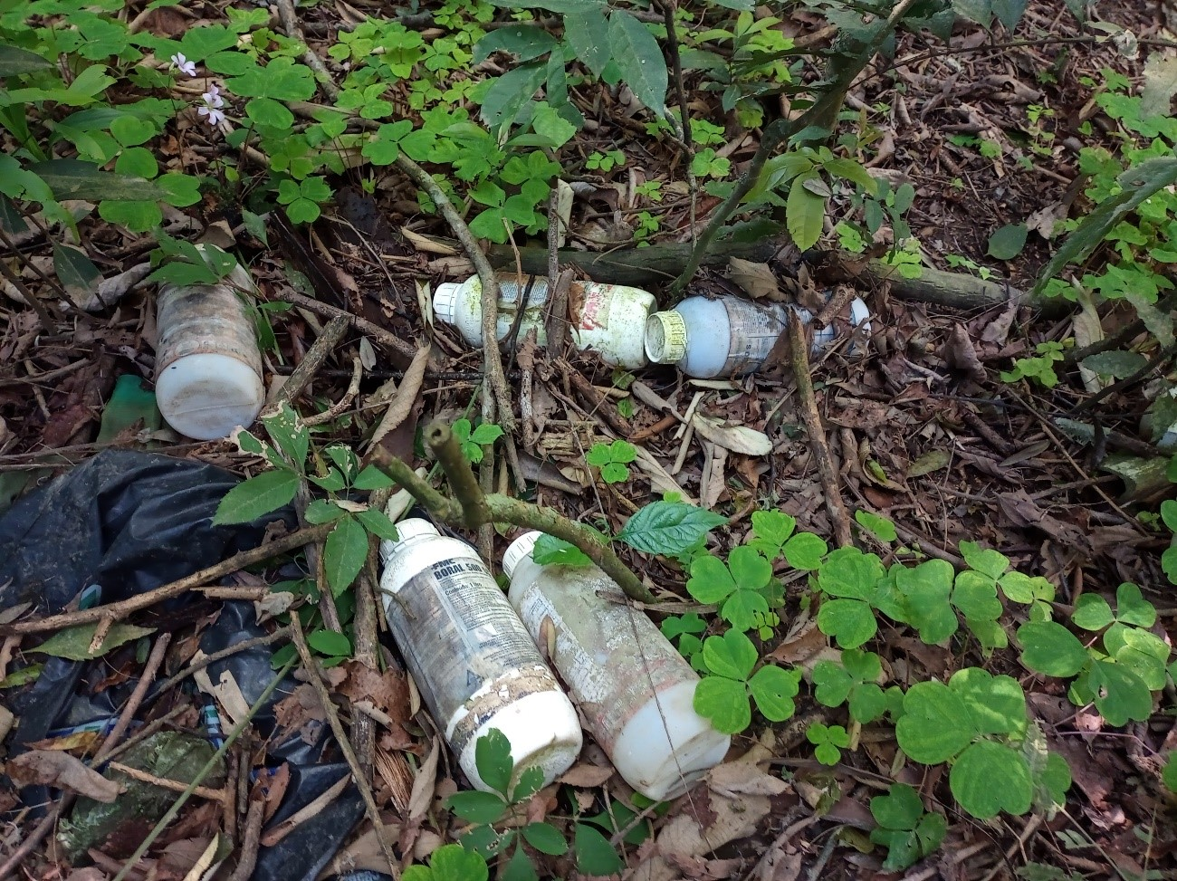
- Cemitério
- Agrotóxico
Agrotóxico aplicados na agricultura e descarte de embalagem no ambiente.

Slide 38
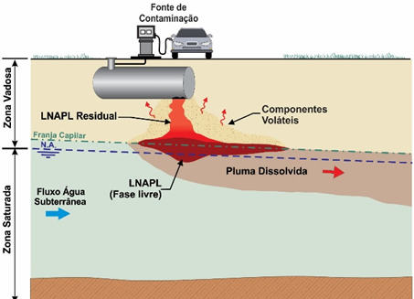
- Porto de gasolina

Slide 39
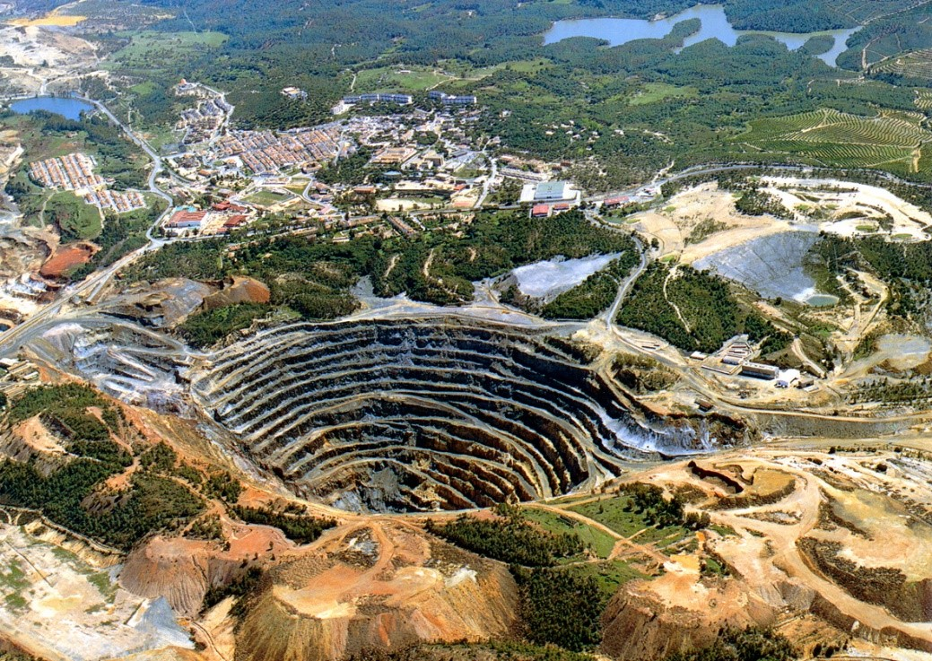
- Exploração de minerais

Slide 40
b) Fontes difusas
Não tem um ponto específico de origem, sendo resultado da acumulação gradual de substâncias poluentes descartadas de forma inadequada.
Um bom exemplo é a agricultura, que acaba despejando poluentes diretamente no solo, sem os cuidados necessários.

Slide 41
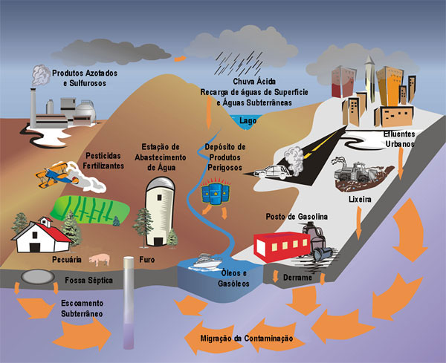
POLUIÇÃO DIFUSA

Slide 42
3.3 - Consequências da poluição no solo
São inúmeras as consequências relacionadas a poluição do solo.
- Como perda da fertilidade do solo;
Desequilíbrio ecológico;
Problemas de saúde pública;
Liberação de gases poluentes
Aumento da salinidade;
Contaminação de alimentos, e
Contaminação de fontes de água e lençóis freáticos.

Slide 43
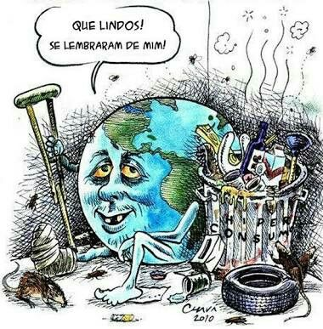
CONSEQUÊNCIAS DA POLUIÇÃO DO SOLO

Slide 44
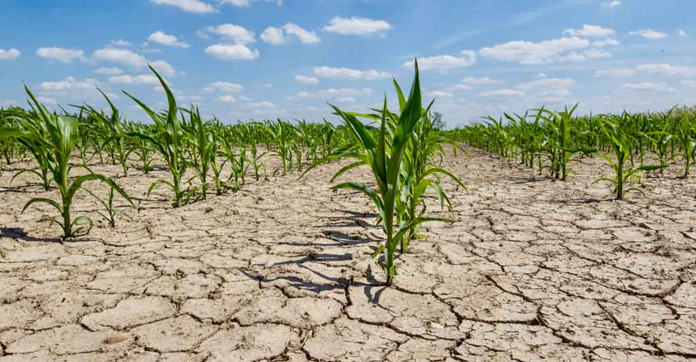
- Perda da fertilidade do solo

Slide 45
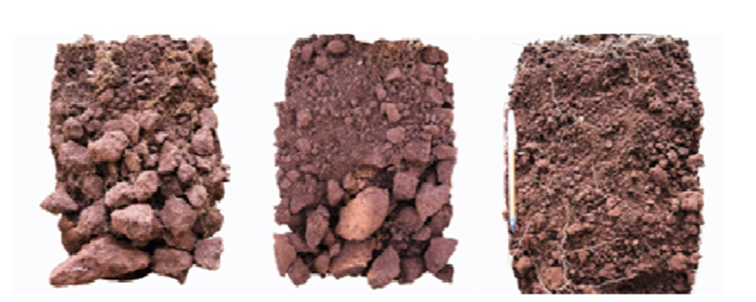
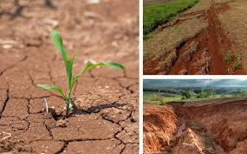
- Desequilíbrio ecológico do solo
Esse desequilíbrio pode ser físicas, químicas ou biológicas que, que tem como características:
- Perda de estrutura;
- Acidificação;
- Permeabilidade;
- Redução de matéria orgânica.

Slide 46
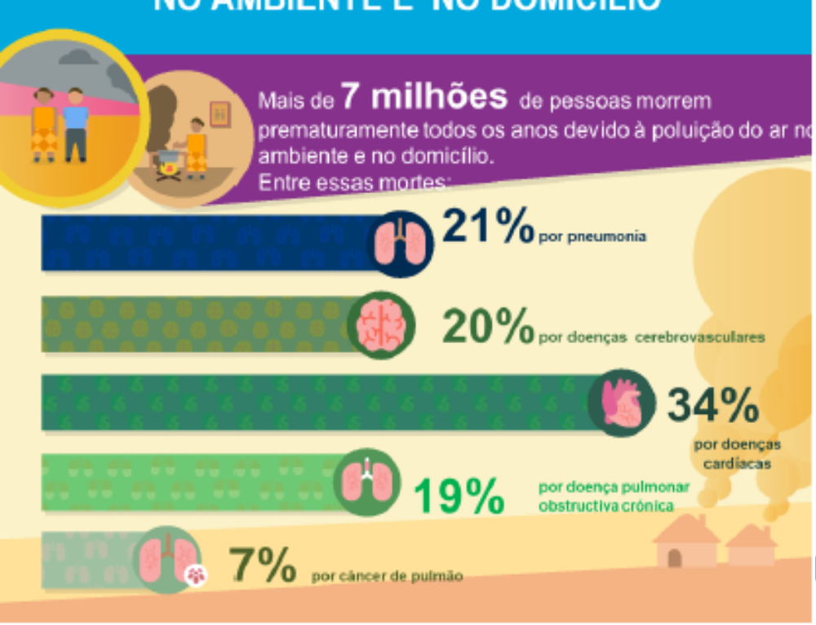
Problemas de saúde pública;

Slide 47
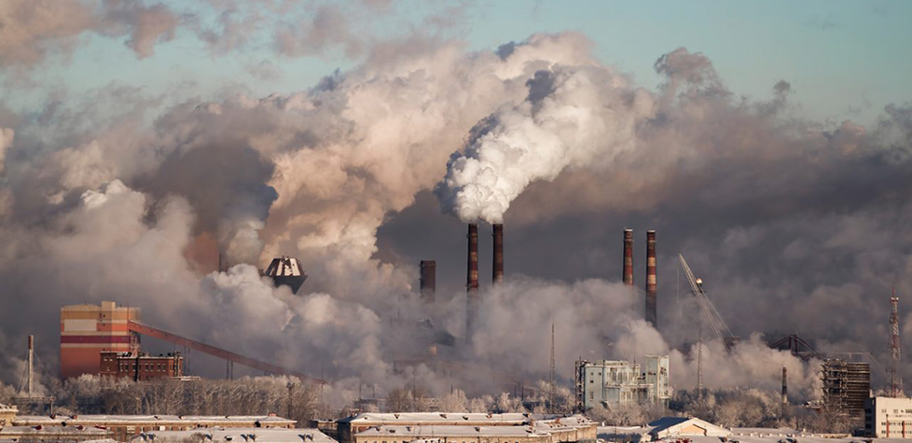
Liberação de gases poluentes

Slide 48
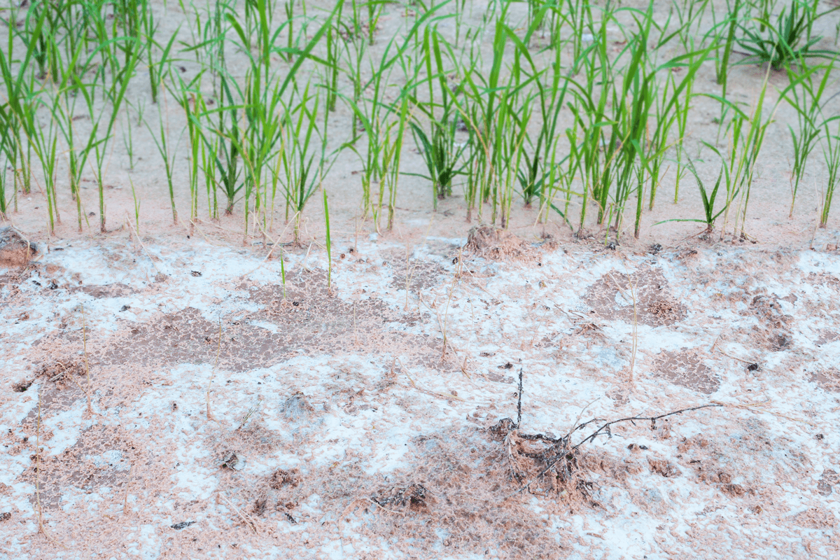
Aumento da salinidade;
A salinidade inibe o desenvolvimento de diversas culturas

Slide 49

Contaminação de alimentos, e

Slide 50

Contaminação de fontes de água e lençóis freáticos.

Slide 51


Slide 52
3.4 - Formas de controle da poluição do solo
- Separe o lixo para facilitar a coleta e reciclagem;
- Não jogue lixo a céu aberto, principalmente próximo de rios, barragens e lagos;
- Não descartem restos de material de construção em terrenos baldios;
- Descarte o lixo eletrônico (pilhas, baterias e aparelhos eletrônicos) em locais apropriados;
- Praticar a logística reversa.

Slide 53


Slide 54
Uma sociedade responsável é aquela que:
I – Não esgota os recursos naturais e ambientais;
II - Valoriza e protege a natureza;
III – Potencializa a utilização dos recursos locais;
IV – Não desperdiça recursos financeiro;
V – Promova o acesso aos serviços de saneamento básico.
Fonte: REDEH – Rede de Desenvolvimento Humano.

Slide 55

Açude de abastecimento
Açude que recebe esgoto da cidade

Slide 56

TAIOBA

Slide 57


CACHOEIRA DO RONCADOR 10 HS
CACHOEIRA DO RONCADOR 8 HS

Slide 58



SERÁ QUE OS MUNICÍPIOS SE PREOCUPAM COM O ORDENAMENTO MUNICIPAL?

Slide 59
"A poluição é muito mais do que um desafio ambiental; é uma ameaça profunda e generalizada que afeta muitos aspectos da saúde e bem-estar dos seres vivos“.
Philip Landrigan, da Escola de Medicina em Nova York, um dos autores do estudo.
Fim

